Slide 1
Муниципальное бюджетное дошкольное образовательное учреждение «Детский сад комбинированного вида № 19 «Рябинка» ___________________________________________________________________ 658204, г. Рубцовск, ул. Комсомольская, 65 тел. +7 (38557) 7-59-69, 7-59-70 «Использование инновационной технологии «Сторисек» в работе с детьми с ТНР».
Подготовила:
учитель-логопед
Сердюк А.А.

Slide 2
Цель использования технологии «Сторисек» в логопедии — создание условий для развития и коррекции всех компонентов речи дошкольников с ТНР через чтение русских народных сказок и произведений русских писателей
Задачи:
- чтение книг русских писателей и русской народной литературы;
- расширение кругозора через приобщение к русской литературе;
- пополнение и расширение словарного запаса на материале книг русских писателей и народного фольклора;
- стимулирование интереса к книге;
- развитие навыков осмысленного чтения;
- формирование навыков обсуждения художественного произведения;
- развитие социальных навыков;
- развитие связной речи;
- освоение лексико-грамматических категорий языка через чтение русских народных сказок и произведений русских писателей.

Slide 3
Актуальность
В настоящее время повсеместно наблюдается упрощение и оскуднение русского языка. Художественная литература, устное народное творчество играют первостепенную роль в системе этнокультурного и нравственного воспитания детей дошкольного возраста с ТНР, а также в развитии всех компонентов речи. Они оказывает огромное влияние на развитие и обогащение детской речи, дают ребенку прекрасные образцы литературного языка.
Актуальность использования инновационной технологии «Сторисек» обусловлена необходимостью применения такой технологии, которая вызывает у детей интерес. Ведь если у ребёнка появляется интерес к деятельности, то повышается речевая и познавательная активность, активизируется непроизвольное внимание, повышается интерес к логопедическим занятиям, соответственно повышается учебная мотивация. Всё вышеперечисленное способствует достижению поставленных целей и повышению качества коррекционно-развивающего обучения детей с ТНР.

Slide 4
Что такое Сторисек?
«Сторисек», всемирно распространенный, но малоизвестный в России, британский, национальный литературный проект, который был разработан в Великобритании в 1994. В переводе с английского «Сторисек» означает «мешок историй».
Основатель «Сторисека» Нейл Гриффитс
Главный компонент сторисека – художественная книга, высокого качества. С помощью художественной книги и сопутствующих ей компонентов воспитывается любовь к книге и чтению, развиваются литературные, социальные и коммуникативные навыки.
Сторисек помогает сделать процесс чтения интересным событием для детей, создавая огромные возможности для организации коммуникативной деятельности детей, разнообразных дидактических, сюжетно-ролевых, театральных игр по художественному произведению.

Slide 5
Этапы работы над созданием «Сторисека».
Подготовительный этап.
Определяется произведение детской художественной литературы, которому посвящается «Сторисек».
Подготавливается мешок для комплекта материалов.
Подбираются остальные компоненты для комплекта;
Разрабатываются литературные игры;
Разрабатываются «Шпаргалки для взрослых»;
Красочно оформляется опись готового «сторисека».
Основной этап.
1. Работа с художественным произведением (чтение, вопросы по содержанию, рассматривание иллюстраций).
2. Работа с научно-популярной книгой (предложите поделиться своими впечатлениями об иллюстрациях; вспомните понравившиеся факты, например, о животных; составьте список вопросов, на которые дети хотели бы узнать ответы).
3. Работа с аудиокнигой (коллективное прослушивание с одновременным рисованием, раскрашиванием.).
Завершающий этап.
Собираются впечатления о книге (произведении), уточняется запрос детей.

Slide 6
Что находится в мешке?
Это настоящий полотняный мешок довольно большого размера, внутри
которого может находиться:
Художественная иллюстрированная детская книга;
Научно-популярная книга по теме;
Игрушки (мягкие, от «киндер-сюрприза», резиновые фигурки, пальчиковые и перчаточные куклы, маски и т. д., являющиеся прообразами героев выбранного произведения;
Сопутствующие реквизиты, предметы быта и др.;
Аудиокнига;
Словесные игры;
Раскраски, карандаши, трафареты
Шпаргалки для родителей.

Slide 7
Мною была внедрена технология «Сторисек» по следующим художественным произведениям:
«Айболит» К. Чуковского (в рамках лексической темы «Животные жарких стран»)
«Муха-цокотуха» К. Чуковского (в рамках лексической темы «Насекомые»)
«Мешок яблок» В.Г. Сутеева (в рамках лексической темы «Животные наших лесов»)
Русская народная сказка «Курочка, мышка и тетерев» (в рамках лексической темы «Хлеб. Хлебобулочные изделия»).
Русская народная сказка «Морозко» (в рамках лексической темы «Зима»).
Русская народная сказка «Лиса и журавль» (в рамках лексической темы «Посуда»).

Slide 8
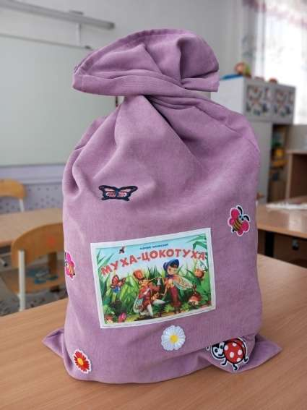
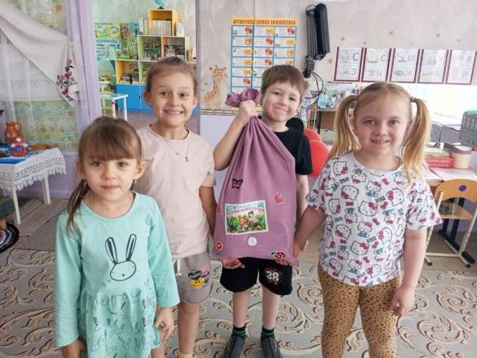
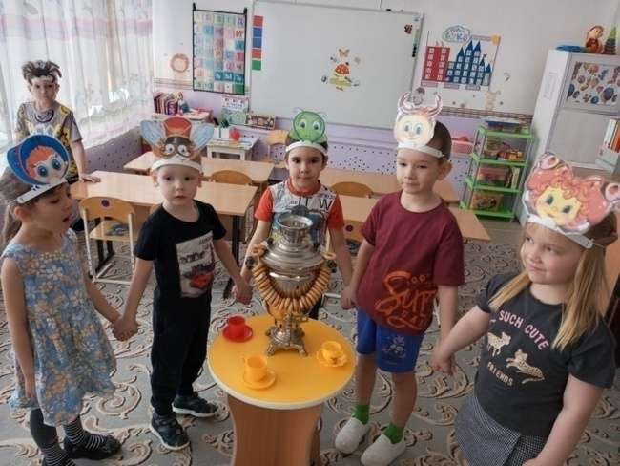
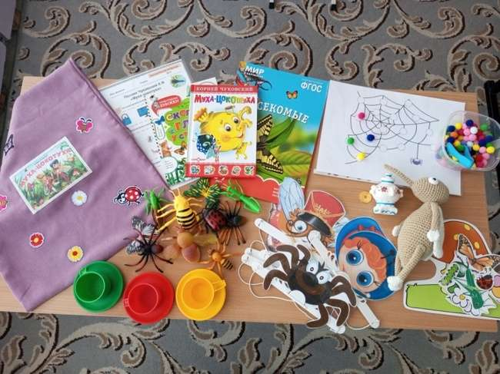
«Муха-цокотуха» К. Чуковского (в рамках лексической темы «Насекомые»)

Slide 9
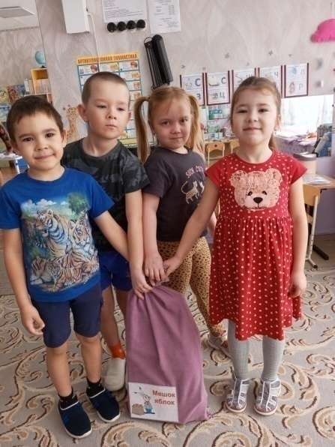
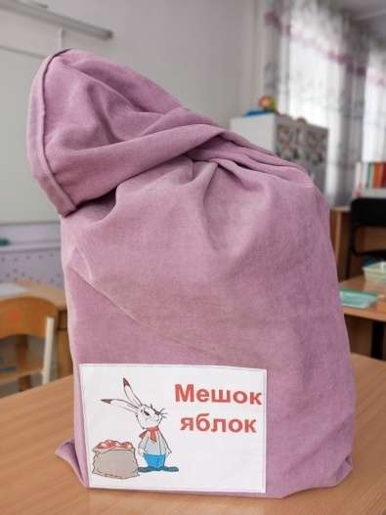
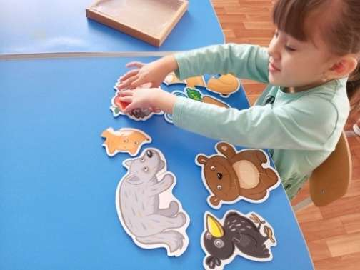
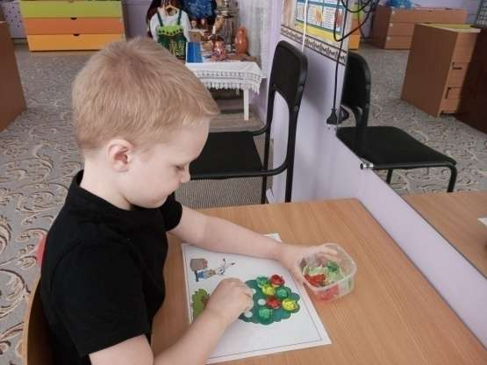
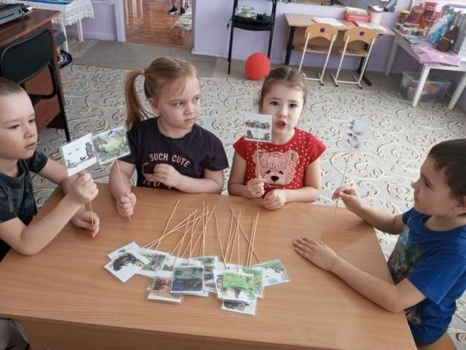
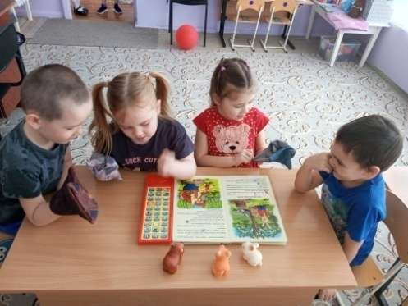
«Мешок яблок» В.Г. Сутеева (в рамках лексической темы «Животные наших лесов»)

Slide 10
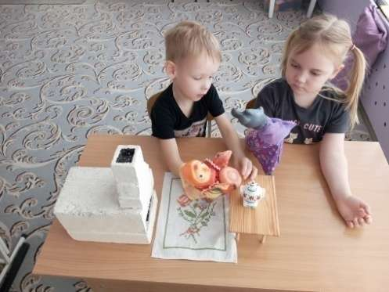
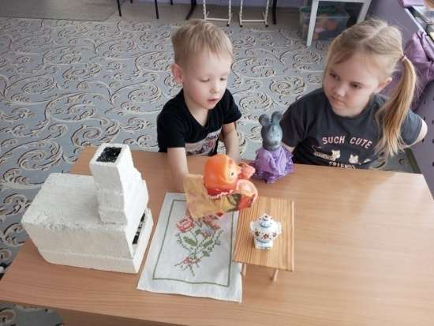
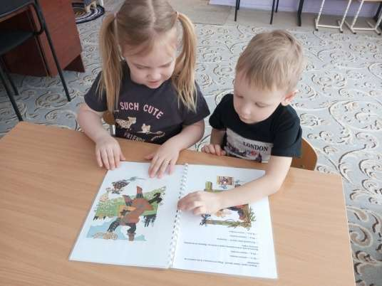
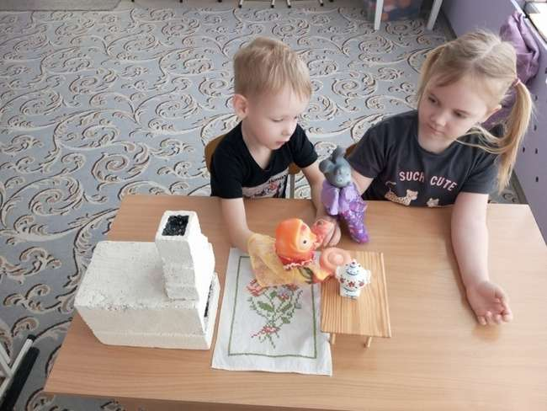
Русская народная сказка «Курочка, мышка и тетерев» (в рамках лексической темы «Хлеб. Хлебобулочные изделия»).

Slide 11
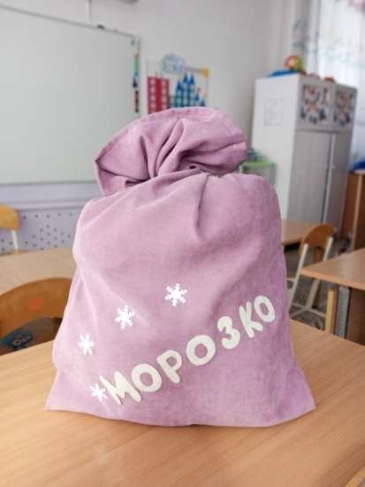
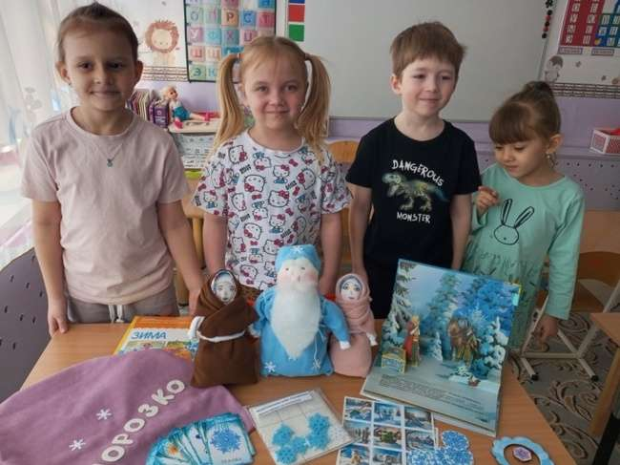
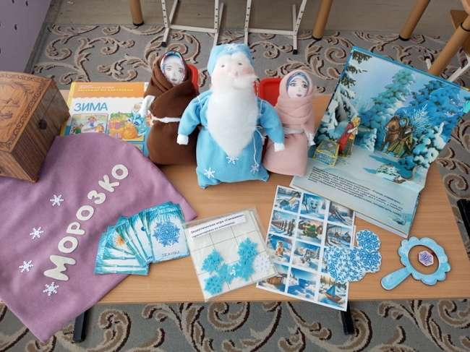
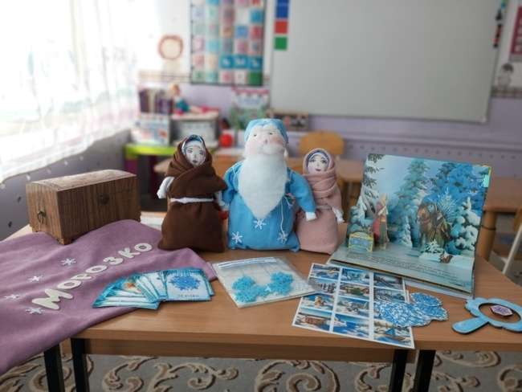
Русская народная сказка «Морозко» (в рамках лексической темы «Зима»).

Slide 12
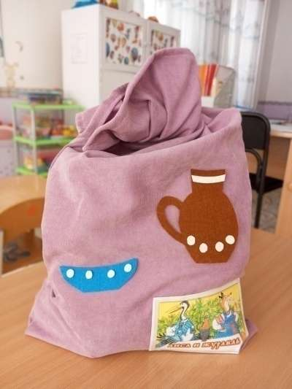
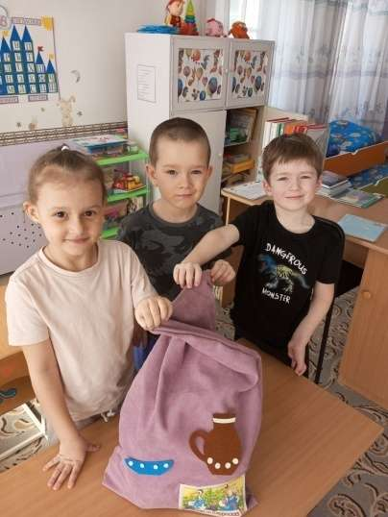
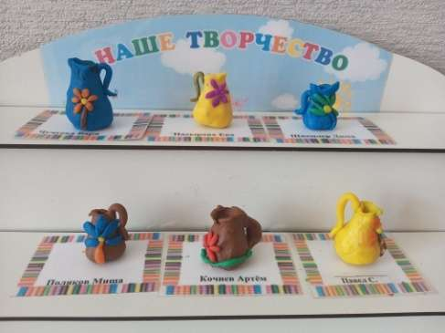
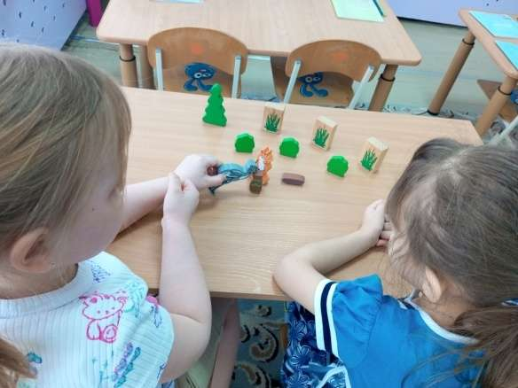
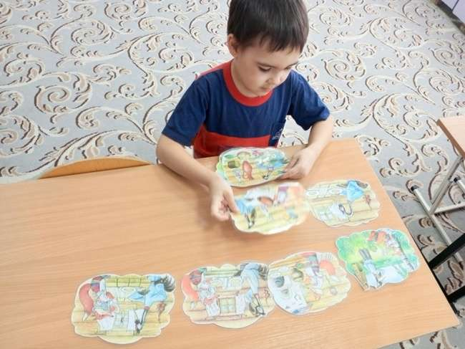
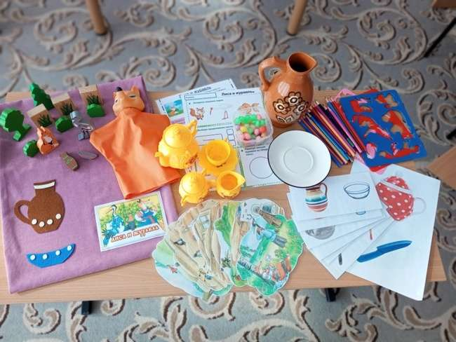
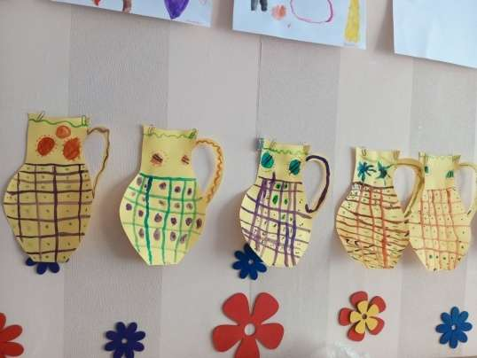
Русская народная сказка «Лиса и журавль» (в рамках лексической темы «Посуда»).

Slide 13
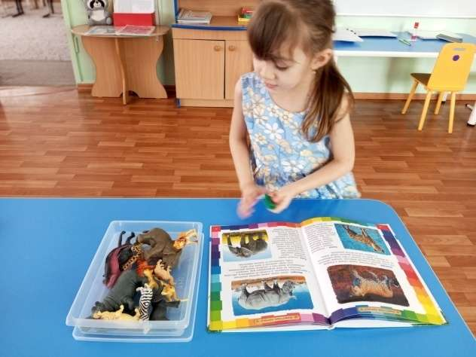
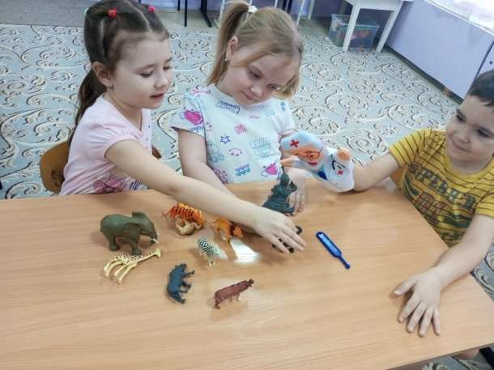
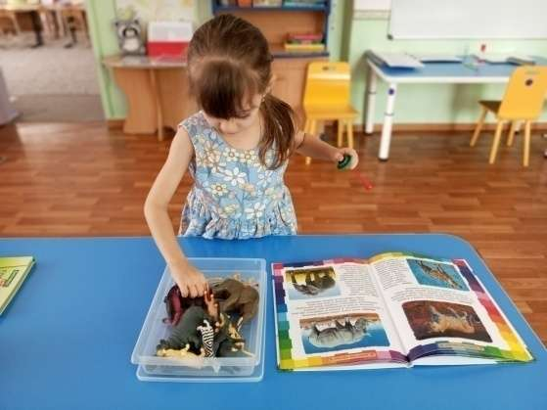
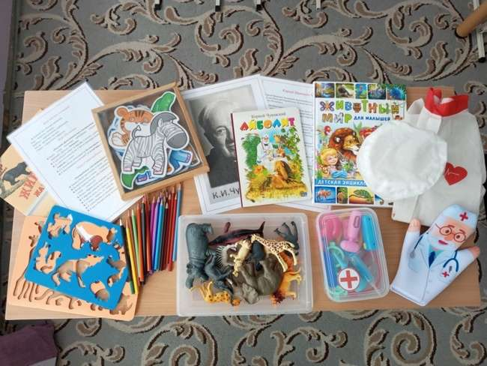
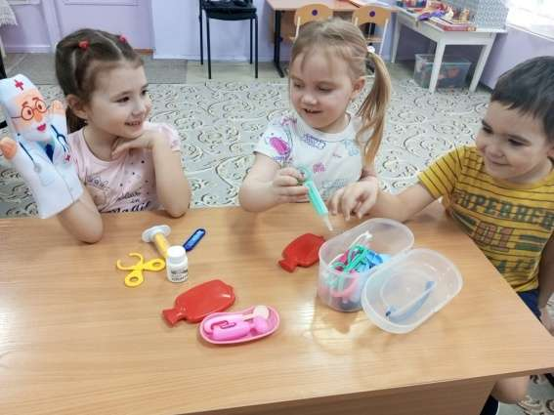
«Айболит» К. Чуковского (в рамках лексической темы «Животные жарких стран»)

Slide 14
Таким образом, технология «Сторисек» многофункциональна, выполняет образовательную, развивающую, коррекционную, воспитательную функции.
Использование «Сторисека» в работе с детьми с тяжёлыми нарушениями речи способствует освоению и развитию лексико-грамматического строя речи, обеспечивает эффективное развитие связной речи, повышает мотивацию при формировании навыков осмысления звучащей речи, навыков пересказа и рассказывания.
А также знакомство с русскими народными сказками и литературой русских писателей оказывает огромное влияние на развитие и обогащение детской речи, дают ребенку прекрасные образцы литературного языка. Сказка рождает у детей интерес к обычаям и культуре нашего народа, формирует нравственные ценности, которые в наши дни приобретают особую значимость.

